Slide 1
Les promesses des plateformes d’échanges de données

Slide 2
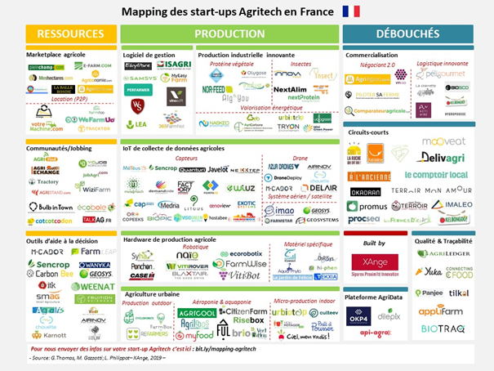
Plus de 250 acteurs identifiés
Source : https://medium.com/@XAngeVC

Slide 3
Les différents types de données
Données générales — ex: catalogue de produits, services
Données relatives — ex: parcelles, troupeaux
Données statiques — ex: codes races, codification de variétés
Données évolutives — ex: stock de produits, prix de matières premières, Données historiques — ex: rendements, chroniques météo
Service — ex: Algorithmes d’aide à la decision, traitement de données pour le calcul d’indicateurs
Algorithmie — ex : fonctions algorithmiques de Machine Learning
Notes:
General Data — You can get at data across the platform, users, and resources.
Relative Data — You can get at data that is relative to a user, company, or specific account.
Static Data — The data doesn’t change too often, and will always remain fairly constant.
Evolving Data — The data changes on a regular basis, providing a reason to come back often.
Historical Data — Provides access to historical data, going back an X number of. years.
Service — The API is offered as a service, or is provided to extend a specific service.
Algorithmic — The API provides some sort of algorithmic functionality like ML, or otherwise.

Slide 4
Les acteurs de la donnée
Transformateurs de données
Acteurs de la standardisation
Plateformes d’échanges / marketplace
Collecteurs
Editeurs de solutions digitales
Gestionnaire de consentements
Gestionnaire de consentements

Slide 6
Le positionnement d’API-AGRO et ses partenaires
Collecte
Nettoyage
Stockage
Transformation
Exposition
Analyse/ Visualisations

Slide 7
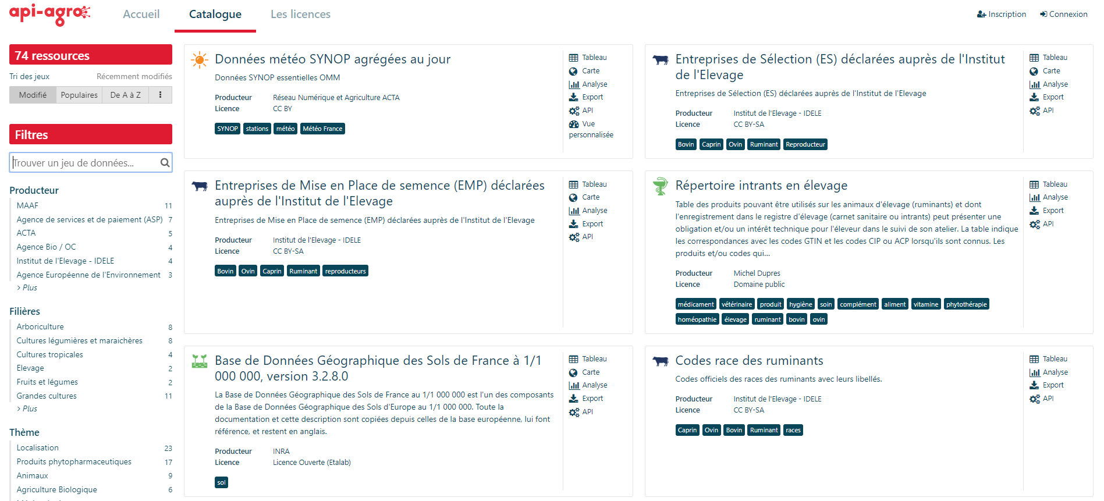
Un catalogue multifilières et multiterritoire

Slide 8
Une vision 360° des échanges de données
Fonctionnel
Technique
Juridique
Commercial

Slide 9
Accélérateur d’initiatives

Slide 10
Focus sur la gestion du consentement
Volonté partagée de la part de la profession agricole de donner la main aux agriculteurs sur la maitrise des usages de leur données
Collecteur de données
Fournisseur de service

Slide 11
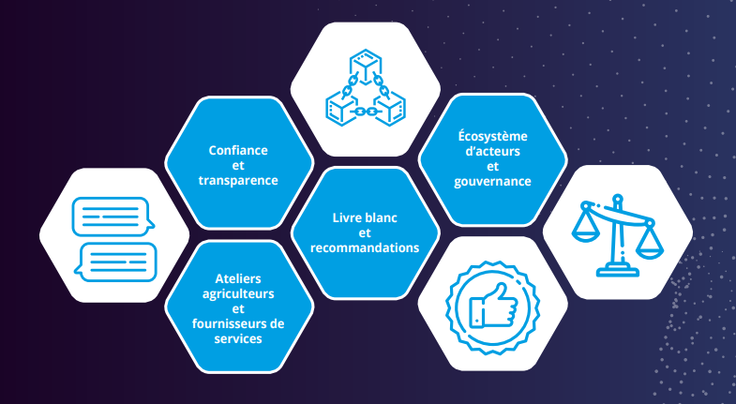
Projet Multip@ss

Slide 12
Interconnexion entre une plateforme d’échanges et des gestionnaires de consentement
Fournisseur de services
Gestionnaire de consentement
Plateforme
d’échanges de données
Routeur
MULTIPASS
Gestionnaire de consentement
Fournisseur
de données

Slide 13
En résumé
Tiers de confiance : Initiative fédératrice pour répondre aux craintes des agriculteurs sur la gouvernance de leurs données
Innovation : Un endroit pour trouver de l’expertise, pouvoir l’intégrer facilement pour aller plus loin dans l’amélioration des services existants ou la création de nouveaux outils
Ecosystème : Parce qu’ensemble on va plus loin !

Slide 14
Restons en contact
theo-paul.haezebrouck@api-agro.fr @AgriG33k
Notes:
Guarantor of the functional perimeter ;
Develop the ecosystem.

